Slide 1



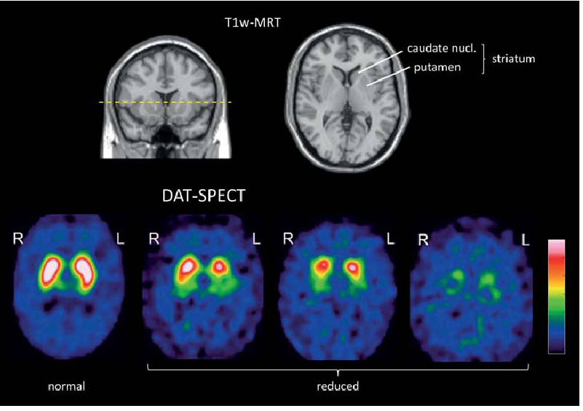
SPECT-Aufnahmen basierte Erkennung von Parkinson mit Konfidenzschätzung
Aleksej Kucerenko
Einführung
Der Einsatz von KI-basierten Vorhersagemodellen zur Unterstützung medizinischer Diagnostik kann in unsicheren Einzelfällen sowie an Orten mit eingeschränkter Verfügbarkeit von medizinischen Spezialisten vor großem Interesse sein.
Parkinson gilt als die zweithäufigste neurodegenerative Erkrankung von der allein in Deutschland ca. 400.000 Menschen betroffen sind [1]. Ein frühzeitige korrekte Diagnose ermöglicht den frühen Therapiebeginn und ist daher erstrebenswert. Neuronale Netze können hier zur Einholung einer weiteren Meinung zum Einzelfall eingesetzt werden sowie zur Abschätzung der Unsicherheit der Entscheidung.
DAT-SPECT Aufnahmen (links) visualisieren die Dichte von Dopamin-Transportern im Gehirn. Eine geringe Verfügbarkeit dieser Dopamin-Transporter wird als Indiz für Parkinson angesehen.
Bildquelle: [2]
Methoden
Recherche; Verwandte Paper und Arbeiten
Der Kern der Arbeit besteht einerseits darin das Klassifikationsproblem zu lösen (Klassifikation von Aufnahmen in die Kategorie normal oder reduced) und dabei mögliche Uneinigkeiten der zur Bewertung der Aufnahmen konsultierten Spezialisten zu berücksichtigen.
Ebenso ist ein Konzept zur Abschätzung der Unsicherheit der Entscheidung zu entwickeln.
Lösungsansätze
Durchführung eines Experiments
Auswertung des Experiments
Formulierung einer Lösungsidee
Zur Lösung des Klassifikationsproblems werden zunächst drei Ansätze probiert:
a) Binäre Klassifikation mit anschließender Unsicherheitsschätzung
Klassifikation: normal oder reduced
b) Klassifikation mit 3 Klassen
Klassifikation einer nominal skalierten Variable
Klasse wird aus den Sitzungslabels und finalen Labels der Spezialisten durch Fallunterscheidung berechnet
Klassifikation einer ordinal skalierten Variable
normal
uncertain (-> Spezialisten final nicht einig)
c) Klassifikation mit 7 Klassen
most likely normal
reduced (Parkinson)
probably normal
more likely normal than reduced
uncertain
probably reduced
more likely reduced than normal
most likely reduced
Sigmoid Funktionswert nutzen, um Aussage über Unsicherheit zu treffen
Lösung
Daten
SPECT-Bilder
Labels
Beide Datenvarianten liegen jeweils für den Fall einer rigiden und affinen Transformation in den normalisierten Referenzraum (MNI-Raum) vor
Volumetrische (3D) Bilddaten und reduzierte 2D Versionen (3D Daten reduziert entlang einer Achse)
9 Labels für jede Aufnahme
Drei Spezialisten in zwei Sitzungen befragt; ebenso finale Entscheidung eingeholt
Keine finale Einigkeit in ca. 5% der Fällen
Preprocessing: Modell erwartet quadratische Bilder; nur quadratische Region-of-Interest wird verwendet
ca. 1.700 DAT-SPECT Aufnahmen
Modell
Für die Experimente wird zunächst jeweils eine untrainierte und (auf ImageNet) vortrainierte Version eines neuronalen Faltungsnetz mit Residual-Verbindungen (ResNet18) verwendet. Faltungsnetze mit residualen Verbindungen erlauben es tiefe Netze mit guter Performance effektiv zu trainieren und werden häufig zur Klassifikation von Bildern verwendet.
Ergebnisse
Performance auf Testdaten für binäre Klassifikation
(2D SPECT-Daten und rigide Transformation)
Performance auf Testdaten bei 3 Klassen
(2D SPECT-Daten und rigide Transformation)
Fazit
Die ersten Experimente zeigen bereits eine gute Performance der binären Klassifikation von SPECT Bildern. Bei der Klassifikation der Daten in mehr als 2 Klassen sind noch einige Hindernisse zu erkennen. Eine optimale Verwendung der Labels zur Lösung des Problems ist noch zu finden.
Referenzen:
[1] MoPED, Morbus Parkinson Epidemiologie in Deutschland – Auswertung der Krankenkassendaten von 3,7 Millionen Versicherten
[2] Dtsch Arztebl International 2019; 116: 747-54. DOI: 10.3238/arztebl.2019.0747
Otto-Friedrich Universität Bamberg, Fakultät WIAI, Lehrstuhl für Erklärbares Maschinelles Lernen
Kooperation mit dem Universitätsklinikum Hamburg-Eppendorf
23.06.2023

